Slide 1
8. évfolyam – 1. téma
Szuperhatalmak szembenállása

Slide 2
1 Csoportosítsa!
Szocialista tömb | Nyugati kapitalista tömb
Magyarország
Német Demokratikus Köztársaság
Német Szövetségi Köztársaság
Szovjetunió
USA
Lengyelország
Franciaország
Olaszország
Nagy-Britannia
Románia
Megoldás

Slide 3
2. Párosítsa!
Nemzetközi Egészségügyi Szervezet
Nemzetközi Valutaalap
Élelmezésügyi és Mezőgazdasági Világszervezet
Egyesült Nemzetek Nevelésügyi, Tudományos és Kulturális Szervezete
Egyesült Nemzetek Nemzetközi Gyermek Gyorssegélyalapja
Természetvédelmi Világalap
FAO
UNESCO
WHO
UNICEF
WWF
IMF
Megoldás

Slide 4
3. Melyik fogalomra ismer?
1. Szojuz | A: amerikai űrhajózási hordozórakéta
2. Apollo | B: Egy személy, vagy csoport erőszakkal fenntartott hatalomgyakorlása
3. bruttó hazai termék | C: egy országban egy adott év alatt előállított termékek és szolgáltatások értéke
4. „feltartóztatás” politikája | D: szovjet, később orosz űrhajózá-si hordozórakéta
5. diktatúra | E: USA gazdasági, illetve katonai segítségnyúj-tással beavatkozik azon országokban, ahol a kommunizmus térhódítása fenyeget
Megoldás

Slide 5
4. Rendezze időrendbe!
Esemény
EGK megalakulása
NATO megalakulása
KGST megalakulása
ENSZ megalakulása
Varsói Szerződés megalakulása
Megoldás

Slide 6
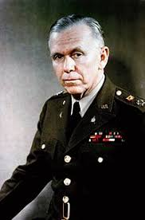
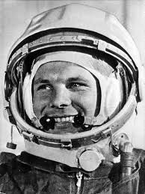
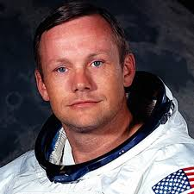
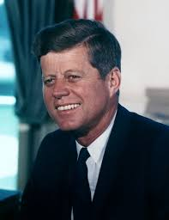
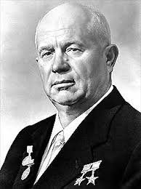
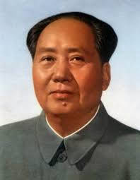
5. Kire ismer a képeken?
1
2
3
4
6
________________
________________
________________
________________
________________
________________
5
Megoldás

Slide 7
6. Rendszerezze!
Piacgazdaság | Tervgazdaság
Termelőeszközök társadalmi tulajdona
Profitorientált
Piac szabályzó szerepe érvényesül
Állam elosztó szerepe
Állami tulajdon a döntő
Vállalkozások szabadsága
Munkanélküliség
Teljes foglalkoztatottság
Megoldás

Slide 8
7. Párosítsa a konfliktusokat!
Kubai rakétaválság
Vietnami – amerikai háború
Észak – Dél Koreai háború
Arab-izraeli háború
Berlini blokád
India függetlenségi mozgalma
1947
1948-1949
1948-1973
1950-1953
1962
1965-1973
Megoldás

Slide 9
8. Írja a táblázatba melyik ország vezetője?
Vezető | ország
Hruscsov
Kennedy
Mao-Ce Tung
Kim Ir Szen
Mahatma Gandhi
Fidel Castro
Konrad Adenauer
Megoldás

Slide 10
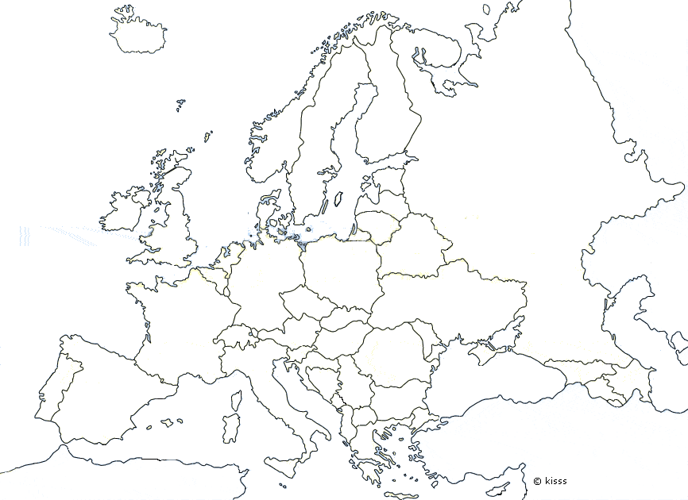
9. Mely országokat jelölnek a számok!
____________
____________
____________
____________
____________
____________
____________
____________
____________
____________
____________
____________
____________
____________
10
8
9
11
3
4
7
2
6
12
1
13
5
14
Megoldás

Slide 11
10. Milyen politikai elvre ismer rá?
„Az atomfegyverek igazából nem fegyverek, hanem politikai eszközök, amelyek a „szuperhatalomságot” katonai tekintetben „ámítássá” degradálják, mert ha használatba kerülnek, végső soron a „szuperség” és a hatalom együtt szűnik meg… Ha egy helyiségben, amelynek padlóját benzin borítja, két olyan ember ül, akik egyikének öt gyufája van, míg a másiknak csak négy, az első gyufaszál meggyújtása után minden további kalkuláció érdektelen.”
,,az oroszok egy olyan összecsapásra készülnek, amelynek talán sosem lesz vége, és ők úgy látják, hogy már eddig is számos előnyt gyűjtöttek. Észben kell tartani, hogy volt idő, amikor a kommunista párt az orosz nemzeti életben csak egy kicsiny kisebbségét alkotott, míg a mai szovjet hatalom kihat a világ egész közösségére”. Emiatt ,,szilárd …. politikára van szükség, melynek célja, hogy szembesítse az oroszokat egy megváltoztathatatlan ellenerővel mindenhol, ahol ők a betolakodás jeleit mutatják a békés és biztonságos világ érdekeibe”
Megoldás

Slide 12
11. Töltse ki a táblázatot!
 | Szocialista tömb | Nyugati kapitalista
Vezető hatalom
Katonai szövetség
Gazdasági szövetség
Gazdaság útja
Politikai rend
Megoldás

Slide 13
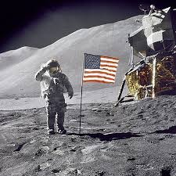
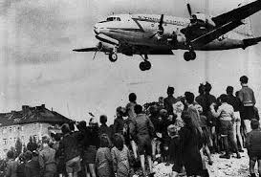
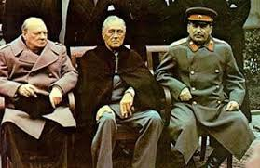
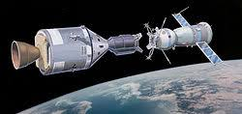
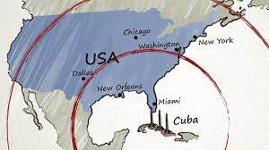
12. Milyen eseményt ábrázolnak a képek?
Megoldás

Slide 14
1. Megoldás
Szocialista tömb | Nyugati kapitalista tömb
1, 2, 4, 6, 10 | 3, 5, 7, 8, 9
Magyarország
Német Demokratikus Köztársaság
Német Szövetségi Köztársaság
Szovjetunió
USA
Lengyelország
Franciaország
Olaszország
Nagy-Britannia
Románia
Vissza

Slide 15
2. Megoldás!
Nemzetközi Egészségügyi Szervezet
Nemzetközi Valutaalap
Élelmezésügyi és Mezőgazdasági Világszervezet
Egyesült Nemzetek Nevelésügyi, Tudományos és Kulturális Szervezete
Egyesült Nemzetek Nemzetközi Gyermek Gyorssegélyalapja
Természetvédelmi Világalap
FAO
UNESCO
WHO
UNICEF
WWF
IMF
Megoldás
1 – C
2 – D
3 – A
4 – E
5 – F
6 - B
Vissza

Slide 16
3. Megoldás
1. Szojuz | A: amerikai űrhajózási hordozórakéta
2. Apollo | B: Egy személy, vagy csoport erőszakkal fenntartott hatalomgyakorlása
3. bruttó hazai termék | C: egy országban egy adott év alatt előállított termékek és szolgáltatások értéke
4. „feltartóztatás” politikája | D: szovjet, később orosz űrhajózá-si hordozórakéta
5. diktatúra | E: USA gazdasági, illetve katonai segítségnyúj-tással beavatkozik azon országokban, ahol a kommunizmus térhódítása fenyeget
Megoldás
1 – D; 2 – A; 3 – C; 4 – E; 5 - B
Vissza

Slide 17
4. Megoldás
Esemény
ENSZ megalakulása - 1945
KGST megalakulása – 1949 január
NATO megalakulása – 1949 április
Varsói Szerződés megalakulása - 1955
EGK megalakulása - 1957
Vissza

Slide 18
5. Megoldás
1
2
3
4
6
George Marshall
Jurij Gagarin
Neil Amstrong
John Fitzgerald Kennedy
Nyikita Szergejevics Hruscsov
Mao-Ce tung
5
Vissza

Slide 19
6. Megoldás!
Piacgazdaság | Tervgazdaság
2, 3, 6, 7 | 1, 4, 5, 8
Termelőeszközök társadalmi tulajdona
Profitorientált
Piac szabályzó szerepe érvényesül
Állam elosztó szerepe
Állami tulajdon a döntő
Vállalkozások szabadsága
Munkanélküliség
Teljes foglalkoztatottság
Vissza

Slide 20
7. Megoldás
Kubai rakétaválság
Vietnami – amerikai háború
Észak – Dél Koreai háború
Arab-izraeli háború
Berlini blokád
India függetlenségi mozgalma
1947
1948-1949
1948-1973
1950-1953
1962
1965-1973
Megoldás
1 – E
2 – F
3 – D
4 – C
5 – B
6 - A
Vissza

Slide 21
8. Megoldás
Vezető | ország
Hruscsov | Szovjetunió
Kennedy | USA
Mao-Ce Tung | Kína
Kim Ir Szen | Észak Korea
Mahatma Gandhi | India
Fidel Castro | Kuba
Konrad Adenauer | NSZK
Vissza

Slide 22
9. Megoldás
Spanyolország
Franciaország
Nagy Britannia
Németország
Olaszország
Magyarország
Lengyelország
Norvégia
Svédország
Finnország
Szovjetunió
Románia
Bulgária
Törökország
10
8
9
11
3
4
7
2
6
12
1
13
5
14
Vissza

Slide 23
10. Megoldás
 | Szocialista tömb | Nyugati kapitalista
Vezető hatalom | Szovjetunió | USA
Katonai szövetség | Varsói Szerződés | NATO
Gazdasági szövetség | KGST | EGK (Közös Piac)
Gazdaság útja | tervgazdálkodás | piacgazdaság
Politikai rend | Egypártrendszer - diktatúra | demokrácia
Vissza

Slide 24
11. Megoldás
Kölcsönös elrettentés politikája
„Az atomfegyverek igazából nem fegyverek, hanem politikai eszközök, amelyek a „szuperhatalomságot” katonai tekintetben „ámítássá” degradálják, mert ha használatba kerülnek, végső soron a „szuperség” és a hatalom együtt szűnik meg… Ha egy helyiségben, amelynek padlóját benzin borítja, két olyan ember ül, akik egyikének öt gyufája van, míg a másiknak csak négy, az első gyufaszál meggyújtása után minden további kalkuláció érdektelen.”
,,az oroszok egy olyan összecsapásra készülnek, amelynek talán sosem lesz vége, és ők úgy látják, hogy már eddig is számos előnyt gyűjtöttek. Észben kell tartani, hogy volt idő, amikor a kommunista párt az orosz nemzeti életben csak egy kicsiny kisebbségét alkotott, míg a mai szovjet hatalom kihat a világ egész közösségére”. Emiatt ,,szilárd …. politikára van szükség, melynek célja, hogy szembesítse az oroszokat egy megváltoztathatatlan ellenerővel mindenhol, ahol ők a betolakodás jeleit mutatják a békés és biztonságos világ érdekeibe”
Feltartóztatás politikája
Vissza

Slide 25
12. Megoldás
Berlini blokád
Potsdami konferencia
Holdraszállás
Szojuz-Apollo program
Kubai rakétaválság
Vissza

